Slide 1

Unity
GRANDES SONHOS
PARA GRANDE SUCESSO,
TUDO COMEÇA AQUI.
1

Slide 2
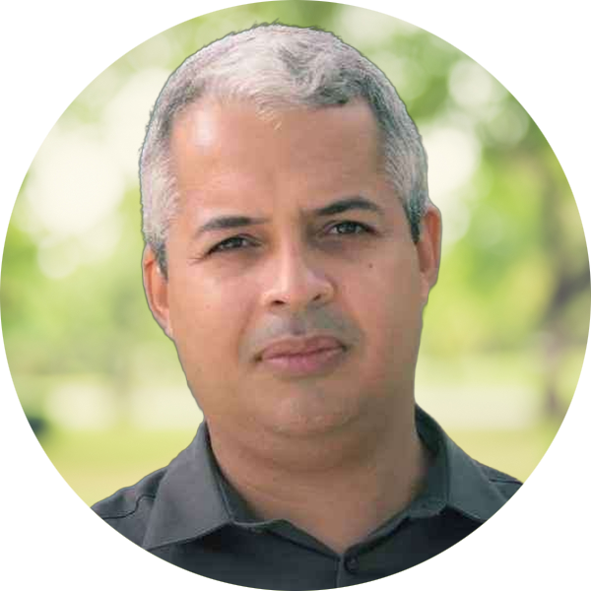
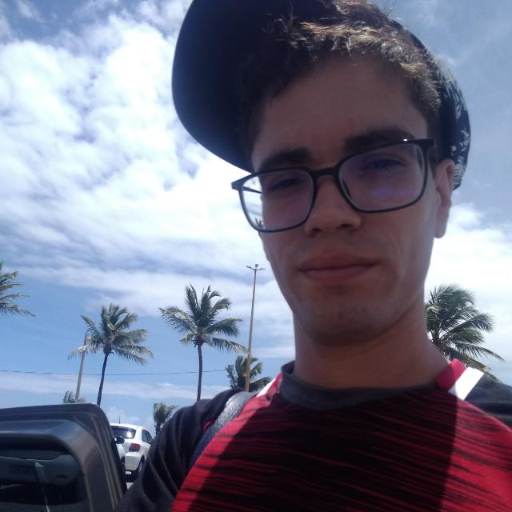
SEMAC
Discente e Ministrante
Verenilson da Silva Souza
Docente e Coordenador
Verenilson da Silva Souza
2

Slide 3
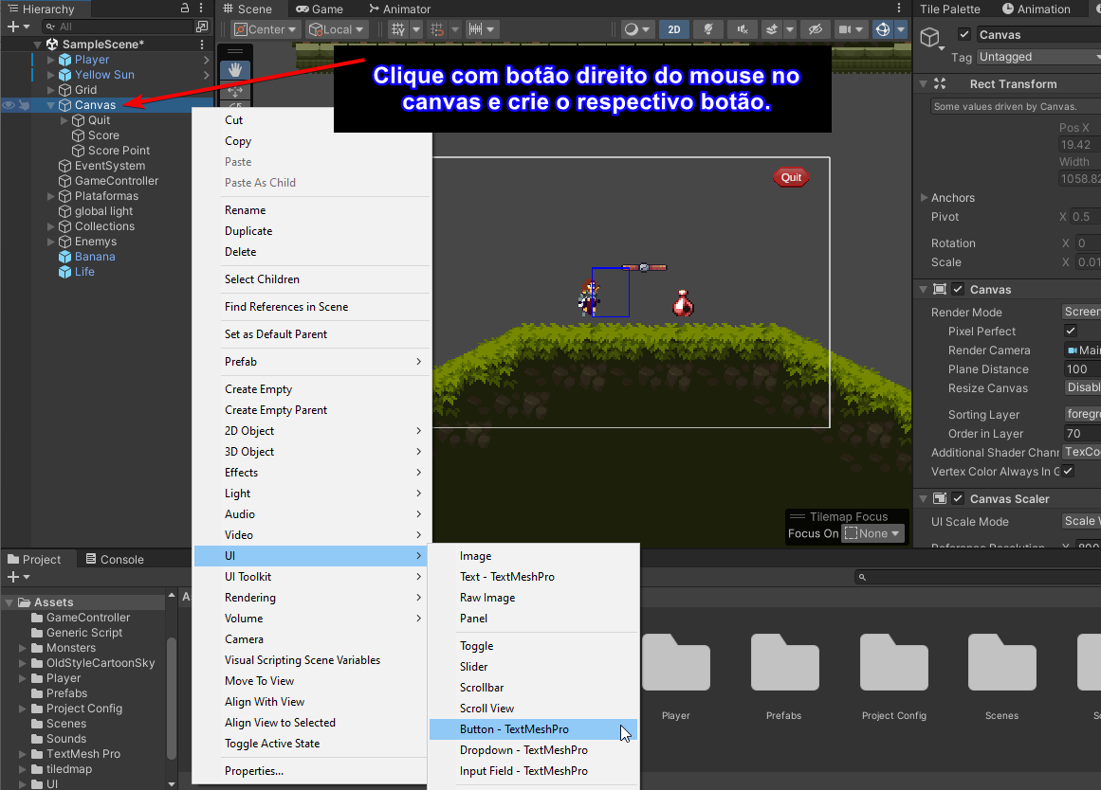
Desafio 9
3

Slide 4
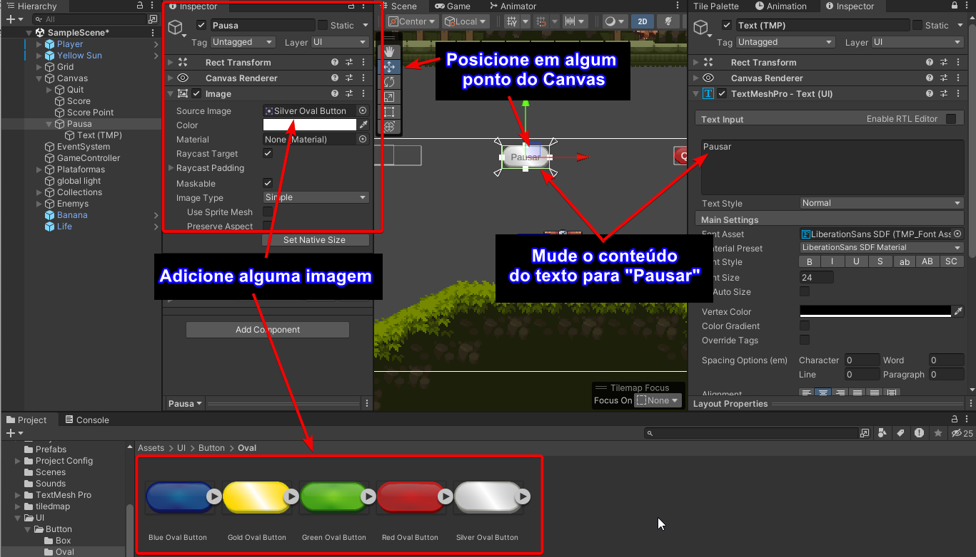
Desafio 9
4

Slide 5
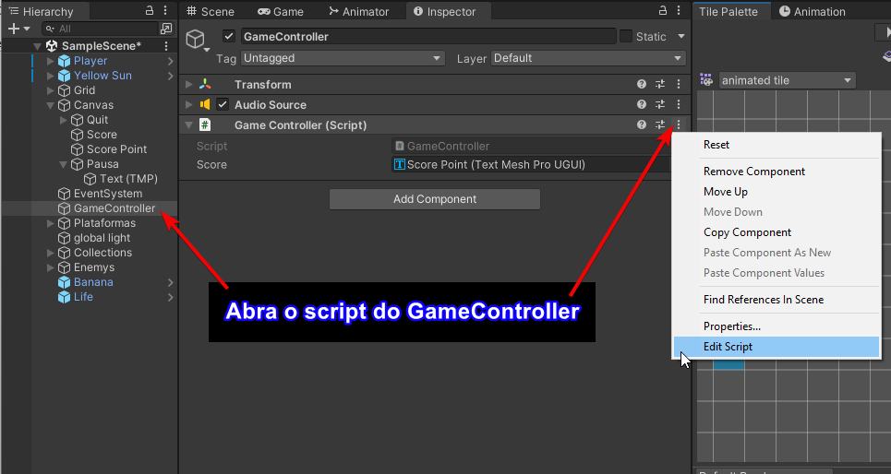
Desafio 9
5

Slide 6
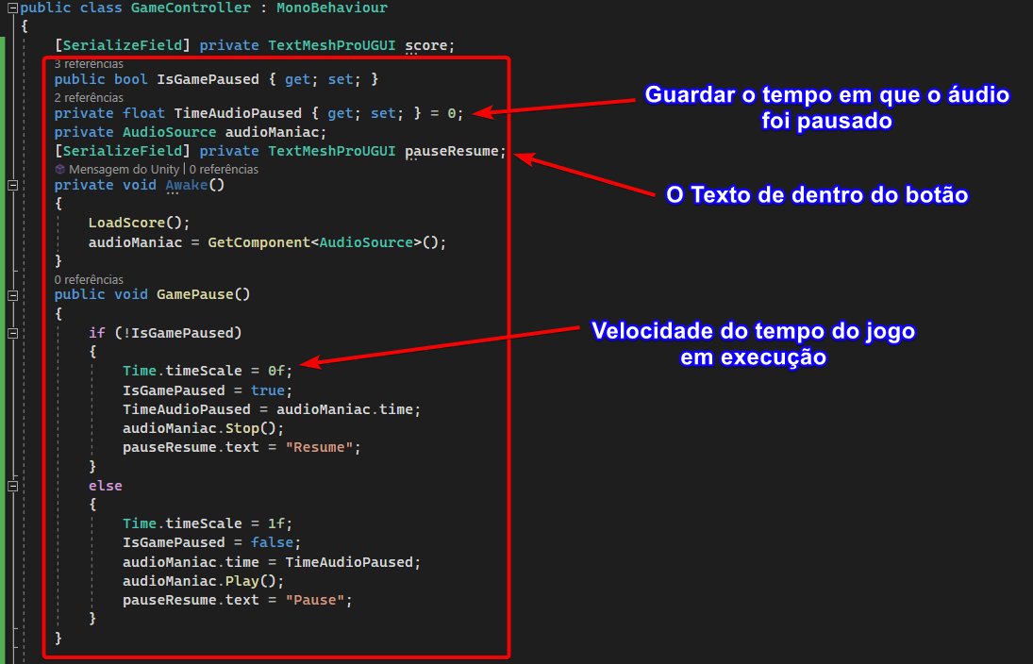
Desafio 9
6

Slide 7
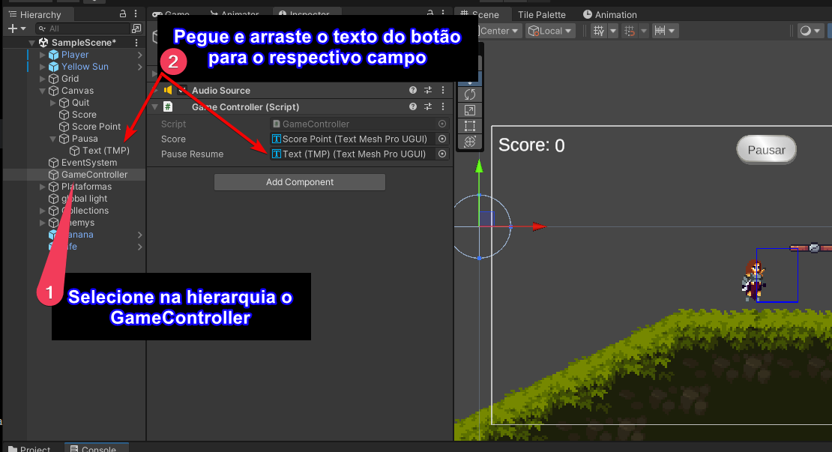
Desafio 9
7

Slide 8
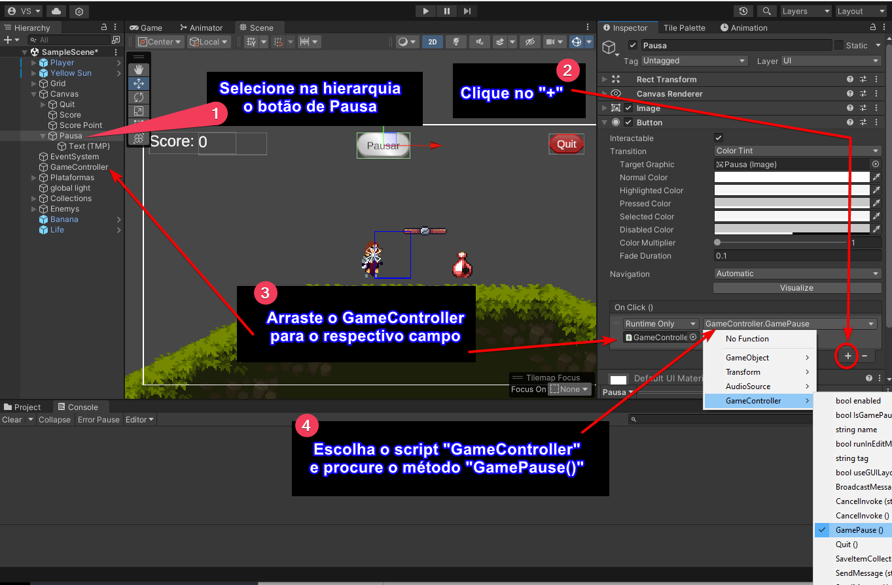
Desafio 9
8

